Slide 1
以太坊-智能合约
逄增耀

Slide 2
1、什么是智能合约 2、智能合约举例 3、代币合约部署、调用 4、智能合约-“可更改” 5、场景应用 6、参看资料列表

Slide 3
1、什么是智能合约

Slide 4
账户 外部账户-eth钱数、触发交易、私钥控制 合约账户-eth钱数、状态和代码
什么是智能合约
EVM 以太坊虚拟机（EVM）是以太坊中智能合约的运行环境。 包含一些内置变量和智能合约执行时使用的API
Notes:
通过EVM运行代码后，智能账户的状态发生了变化，然后矿工将这些状态同正常账户里的资金变化一起，加密生成新的block，链接到全网账单上。因此一个交易只会在一个Block里出现，并且要得到大多数算力的确认才能挂载，所以可以保证这些code执行的唯一性和正确性。

Slide 5
交易和消息 交易：一个用来存储消息的被签名数据包在区块链上，从一个外部拥有账户发送至另一个账户的过程。 消息：函数调用，合约具有发送"消息"到其他合约的能力。
什么是智能合约
交易
交易
消息
外部账户
外部账户
外部账户
合约账户
合约账户
Notes:
在区块链中，交易就是一个地址往另一个地址转移基本单位
一个消息就像是一个交易，除了它不是由外部账户生成，而是合约账户生成。
以太坊的交易智能通过外部账户来触发
不像外部拥有账户，合约账户不可以自己发起一个交易。相反，合约账户只有在接收到一个交易之后(从一个外部拥有账户或另一个合约账户接)，为了响应此交易而触发一个交易

Slide 6
智能合约是运行在可复制、共享的账本上的计算机程序，可以处理信息，接收、储存和发送价值。
什么是智能合约
Notes:
区块链为智能合约提供可信的执行环境，智能合约为区块链扩展应用，而以太坊上的智能合约，能够控制区块链上各种数字资产进行复杂的操作

Slide 7
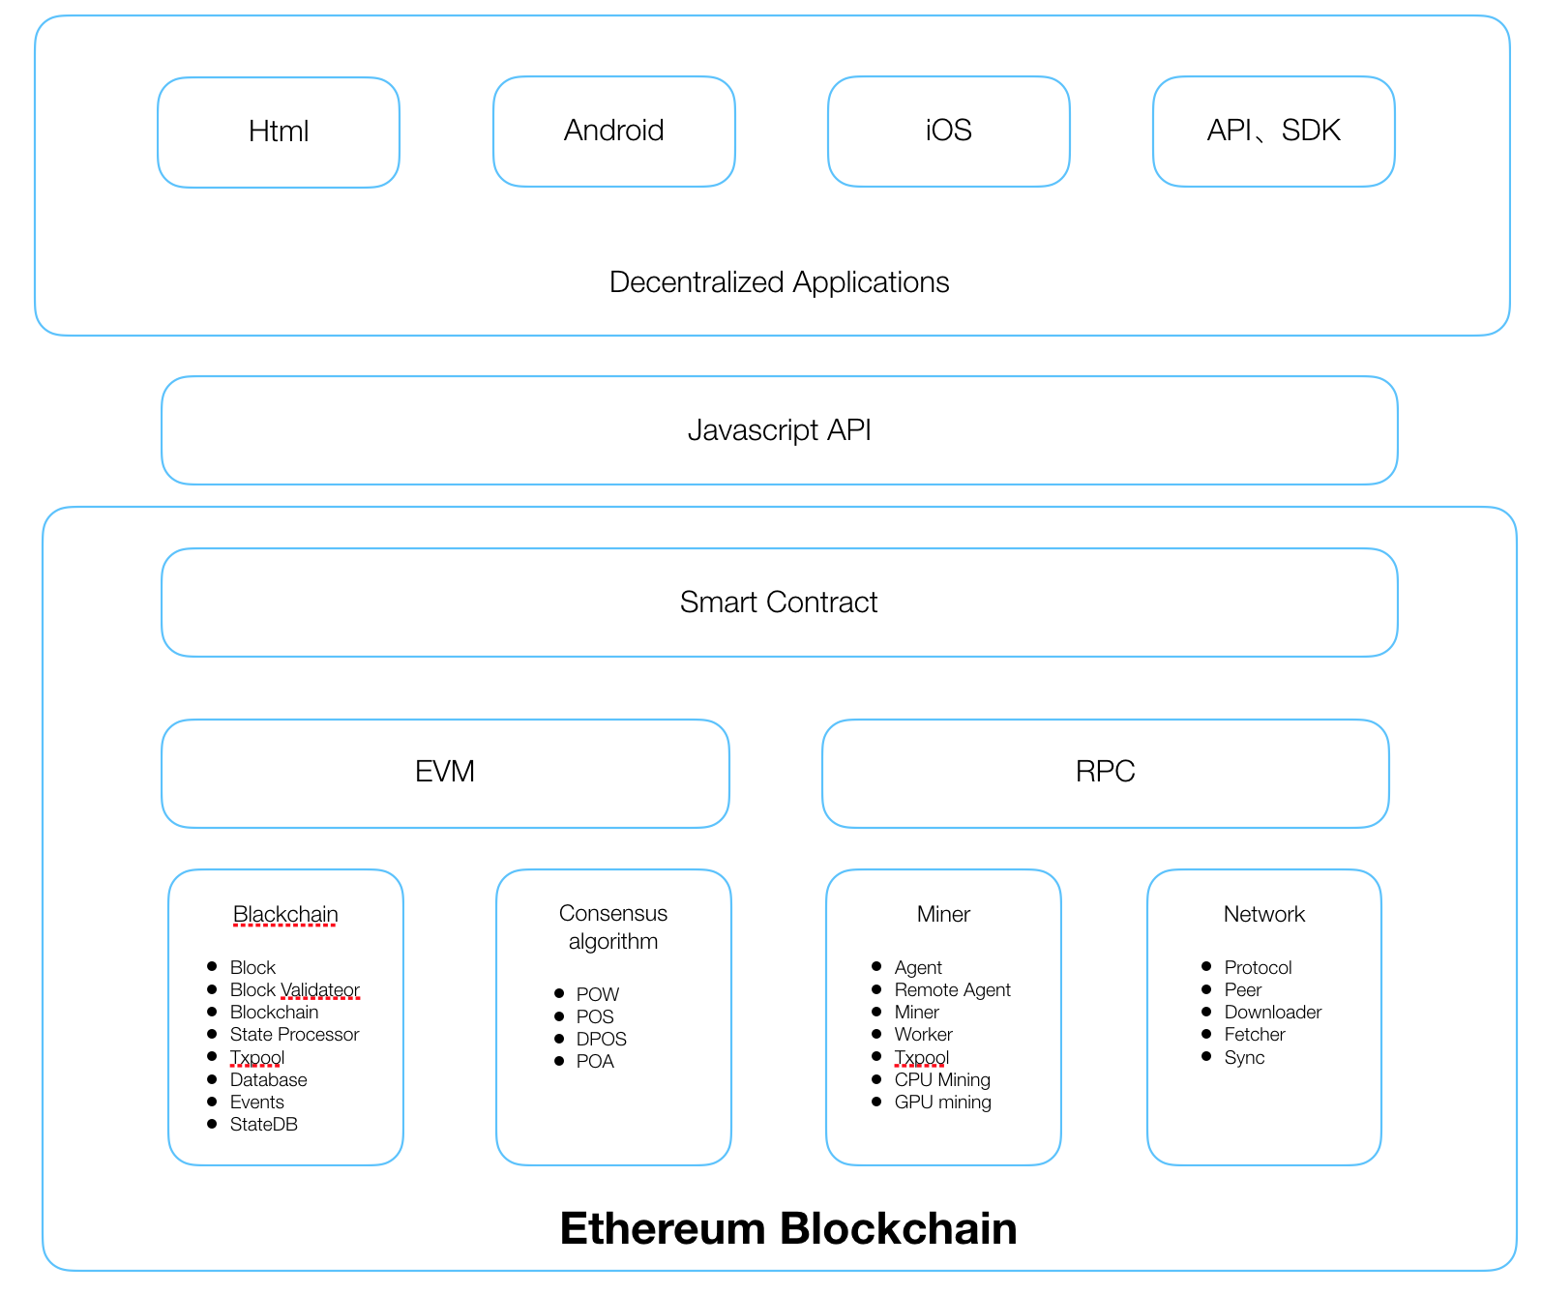
什么是智能合约-整体架构
Notes:
区块链为智能合约提供可信的执行环境，智能合约为区块链扩展应用，而以太坊上的智能合约，能够控制区块链上各种数字资产进行复杂的操作

Slide 8
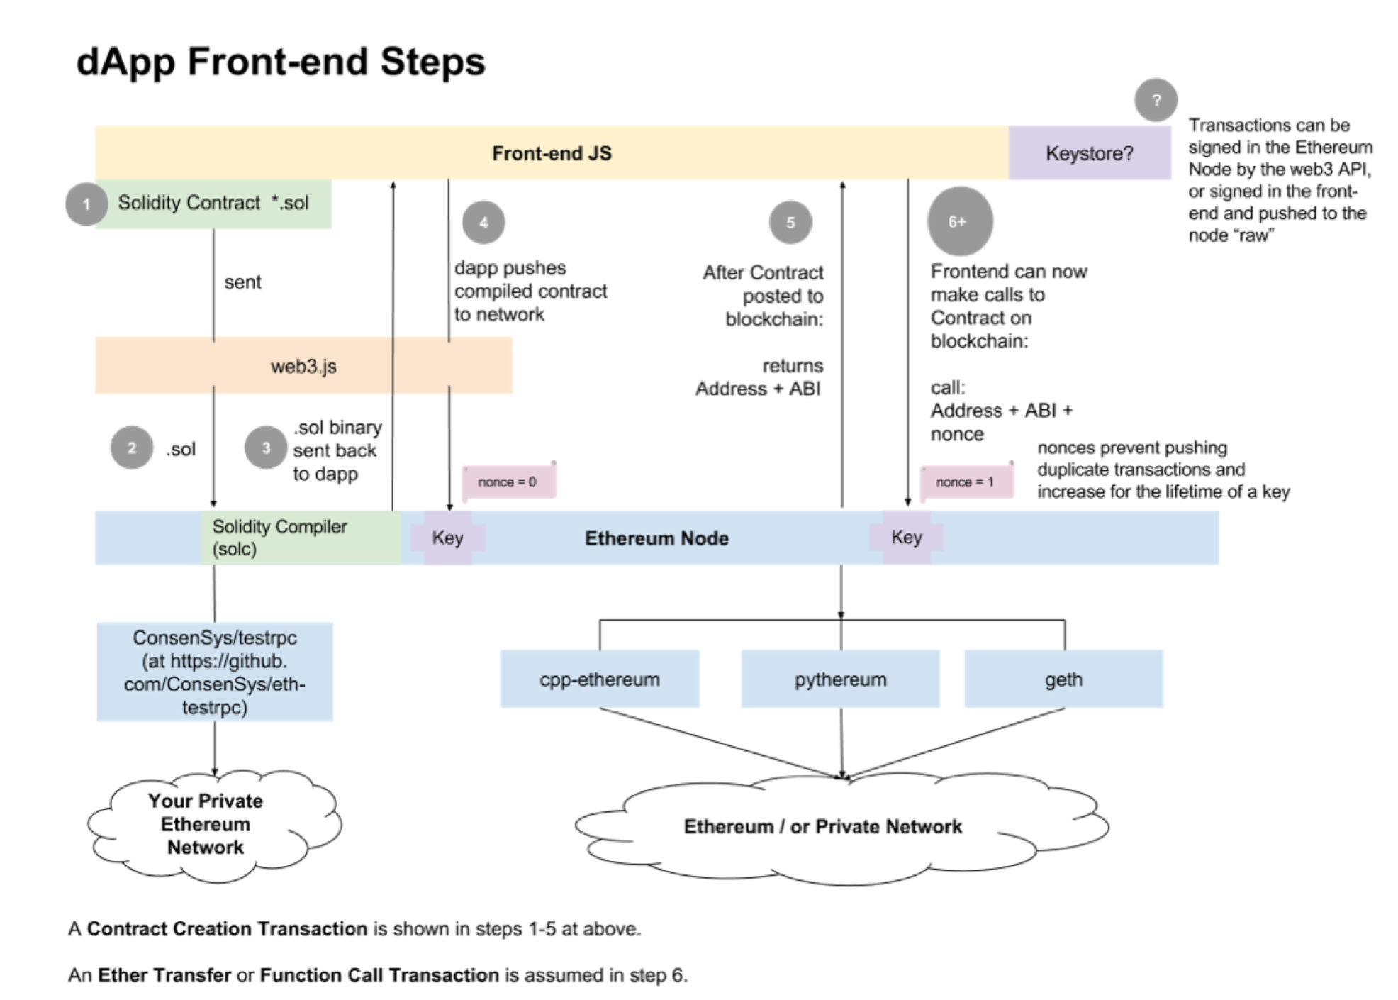
什么是智能合约-整体架构
Notes:
区块链为智能合约提供可信的执行环境，智能合约为区块链扩展应用，而以太坊上的智能合约，能够控制区块链上各种数字资产进行复杂的操作

Slide 9
2、智能合约举例

Slide 10
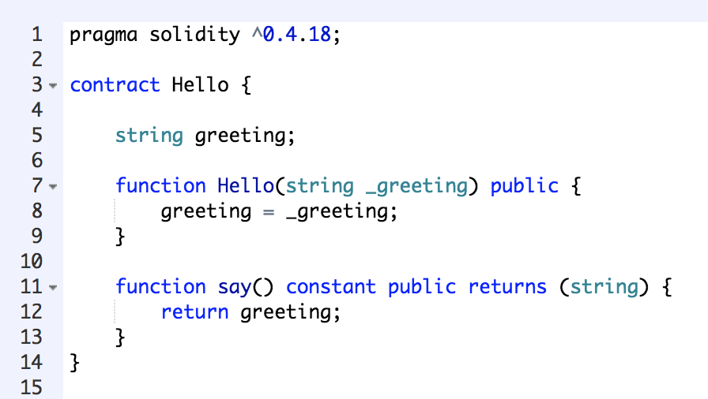
智能合约举例(solidity)-Hello World
Notes:
Solidity意义上的合约是位于以太坊区块链的特定地址的代码（其功能）和数据（其状态）的集合。
1、Solidity版本
2、contract关键字+合约的名字
5、状态变量
7、构造函数
11、定义的函数

Slide 11
投票
智能合约举例(solidity)
代币

Slide 12
3、代币合约的部署调用

Slide 13
调用 remix直接调用 geth命令行调用
代币合约编译、部署、调用
编译 remix编译
部署 remix部署
remix地址：http://remix.ethereum.org

Slide 14
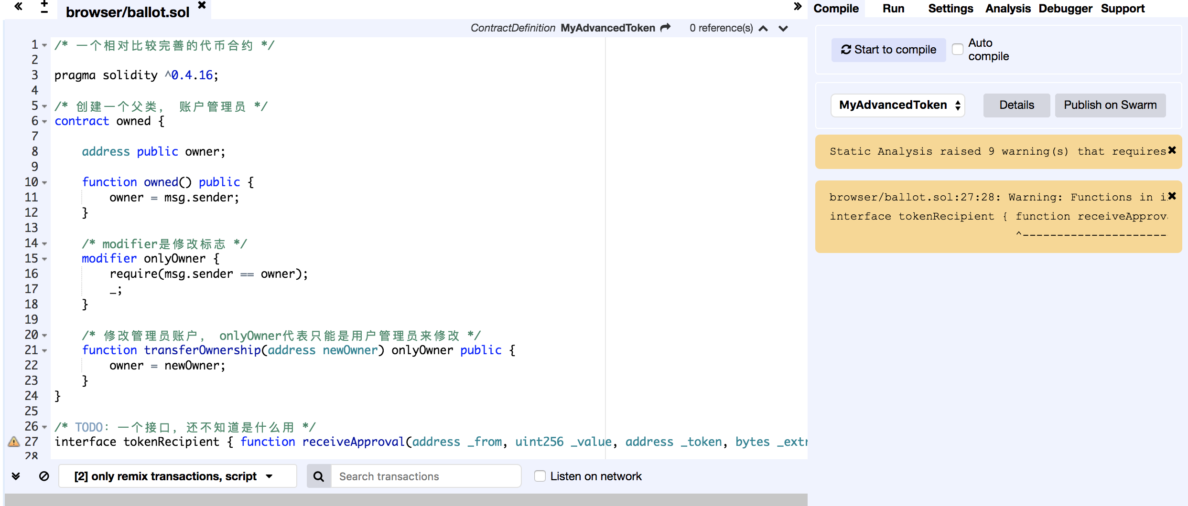
代币合约-编译
开始编译
代码区
编译信息

Slide 15
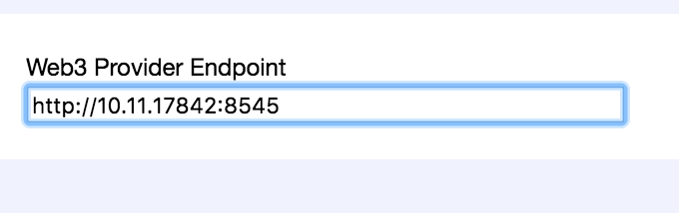
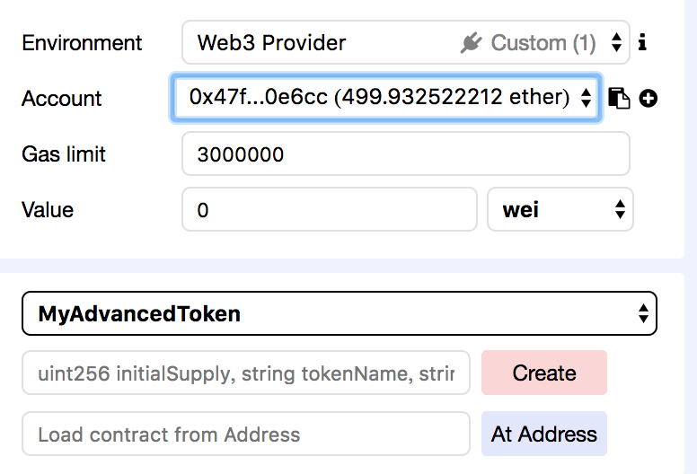
代币合约-部署
私链
账户
合约名
构造函数
点击create部署
注：部署账号需要提前解锁
Notes:
选择要部署的网络、账号、合约名，在构造函数中填入参数，点击create部署

Slide 16
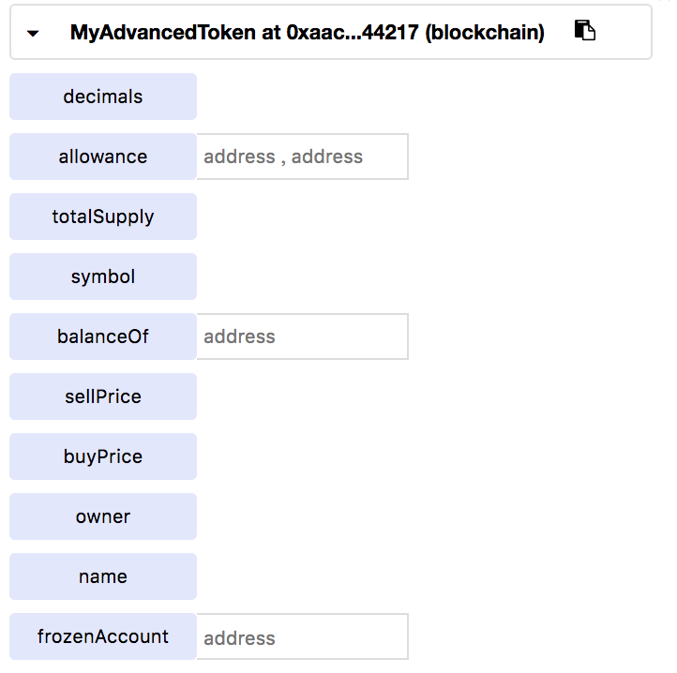
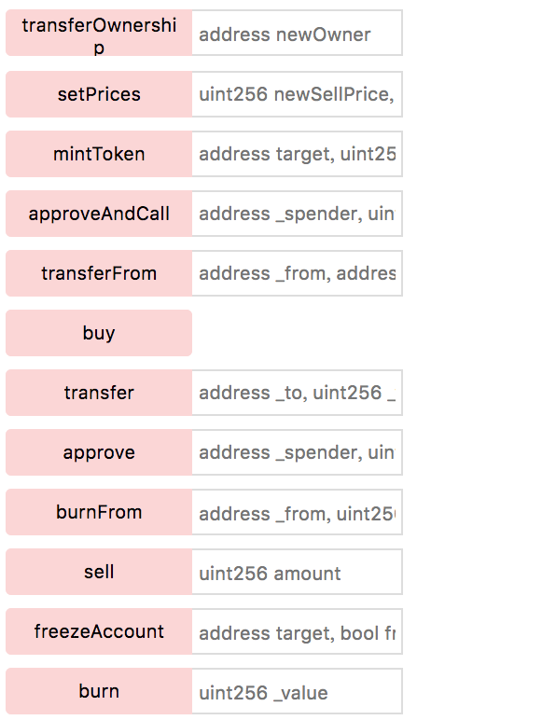
代币合约-调用-remix
合约部署成功会出现合约地址以及函数调用等信息

Slide 17
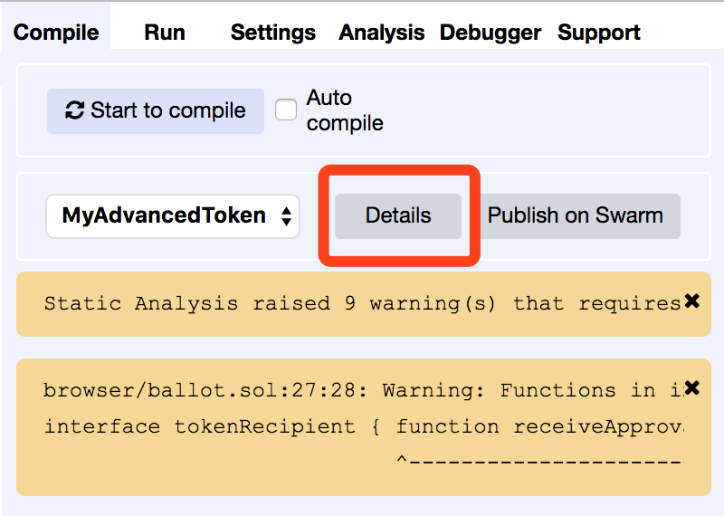
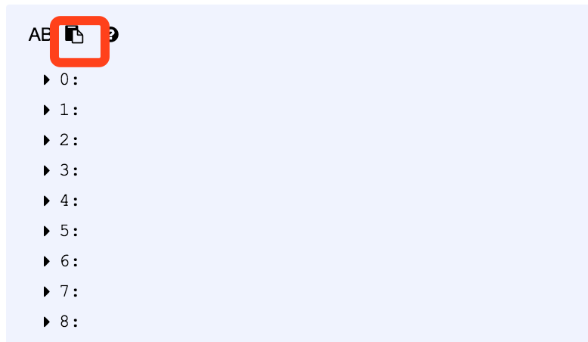
代币合约-调用-命令行调用
获取合约编译生成的ABI， 并对abi进行压缩。
Notes:
Abi：Ethereum 智能合约 ABI 用一个 array 表示，其中会包含数个用 JSON 格式表示的 Function 或 Event。根据最新的 Solidity 文件：Function
共有 7 个栏位：name、type、inputs、outputs、payable、constant、stateMutability
Event：name、type、inputs、anonymous

Slide 18
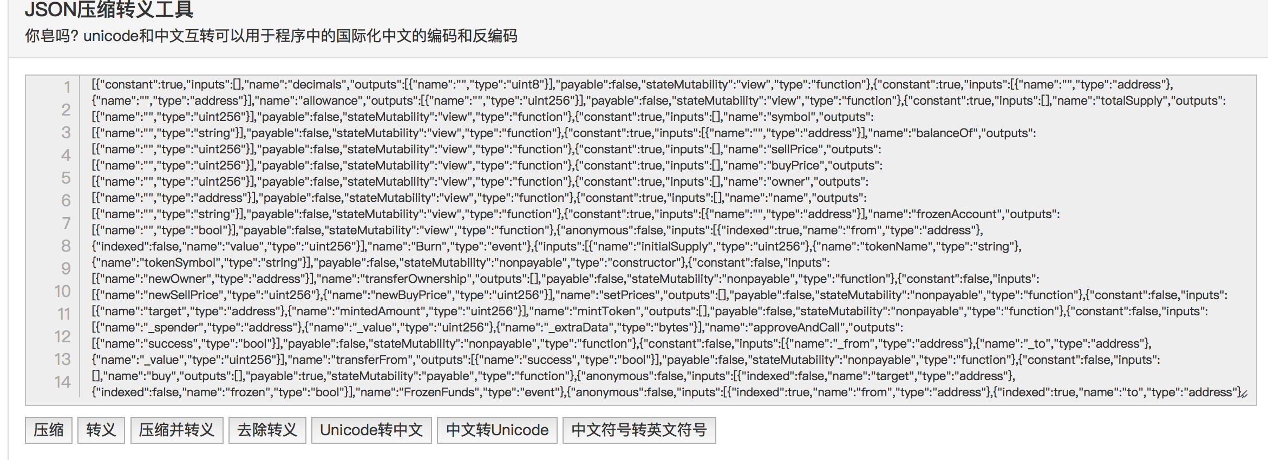
代币合约-调用-命令行调用
abi压缩工具地址http://www.bejson.com/zhuanyi/

Slide 19
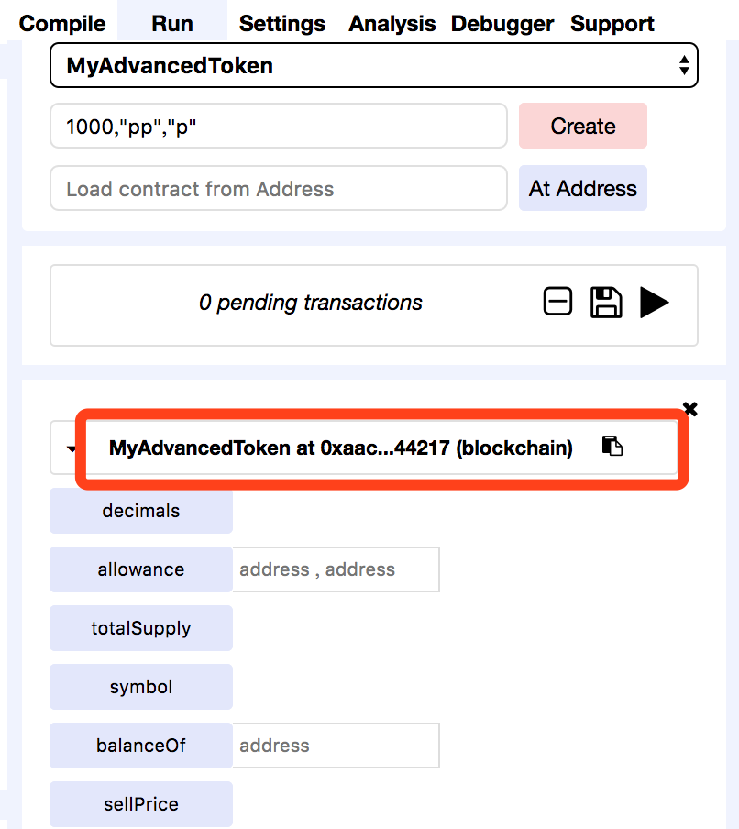
代币合约-调用-命令行调用
获取合约地址

Slide 20
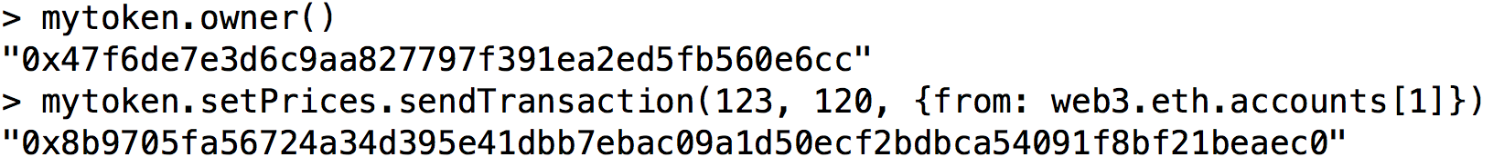
代币合约-调用-命令行调用
命令行中建立合约对象
var abi = /* 压缩后的代码abi */
var mytoken = eth.contract(abi).at("0xaac6c0392980f1aa6d28a6dc2a98499777e44217")
调用
testInstance.testFunc.sendTransaction() 和 testInstance.testFunc.call()
Notes:
testInstance.testFunc.sendTransaction(); 会创建一个交易，调用之后会返回一个交易hash值，它会广播到网络，等待矿工打包, 它会消耗gas。
testInstance.testFunc.call(); 它完全是一个本地调用，不会向区块链网络广播任何东西，它的返回值完全取决于 testFunc 方法的代码，不会消耗gas
官方钱包-metamask都可以部署，很多种方法

Slide 21
4、智能合约-“可更改”

Slide 22
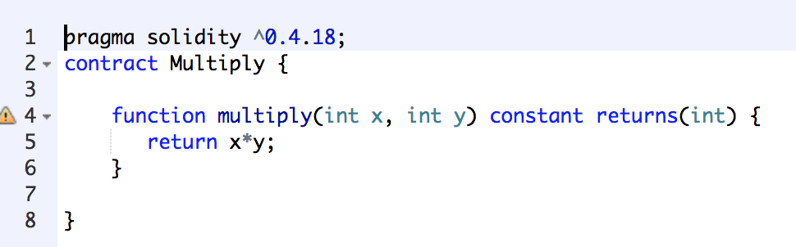
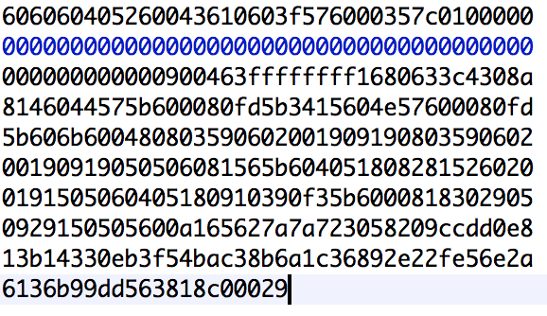
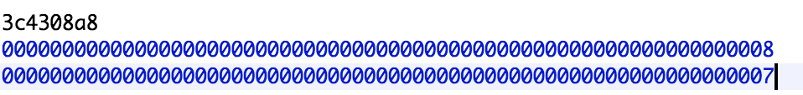
智能合约-可更改-EVM调用原理
bytecode
input
部署完成执行8*7
Keccak256(“mutiply(int256,int256)”)
3c4308a8
Notes:
Ethereum Virtual Machine(EVM)如何知道要执行合约的哪个函式
3c4308a8是函数sig，sha3("multiply(int256,int256)"));

Slide 23
智能合约-可更改-合约间调用原理
有三种调用方式， call 、callcode 和 delegatecall。
call：执行背景跳到下一个函式的环境（这里的环境指 msg 的值和合约的 Storage ）。如果被呼叫者是不同合约的函式则变成被呼叫者合约的环境，且msg.sender变成呼叫者。
callcode：和 call 相同，只是将被呼叫者的函式搬到呼叫者的环境里执行。
delegatecall：和 callcode 相同，都是把被呼叫的函式搬到呼叫者的环境里执行，只是差在msg.sender的值。
Notes:
假设A合约的x函式用 callcode 方式呼叫B合约的y函式，则会在A合约里执行y函式，使用A的变量，所以如果y函式里修改某个变量的值且这个变量的名称刚好和A的某个变量名称一样，则A的该变量就会被修改。就把它想象成A多了一个y函式并执行。
假设A合约用 delegatecall 的方式呼叫B合约的函式，B合约的函式接下用 callcode 或 call 的方式呼叫C合约的函式，则函式里看到的msg.sender会是B；但如果B改用 delegatecall 的方式呼叫C合约的函式，则函式里看到的msg.sender会是A。就把它想象成把msg相关的值保持不变传递下去。

Slide 24
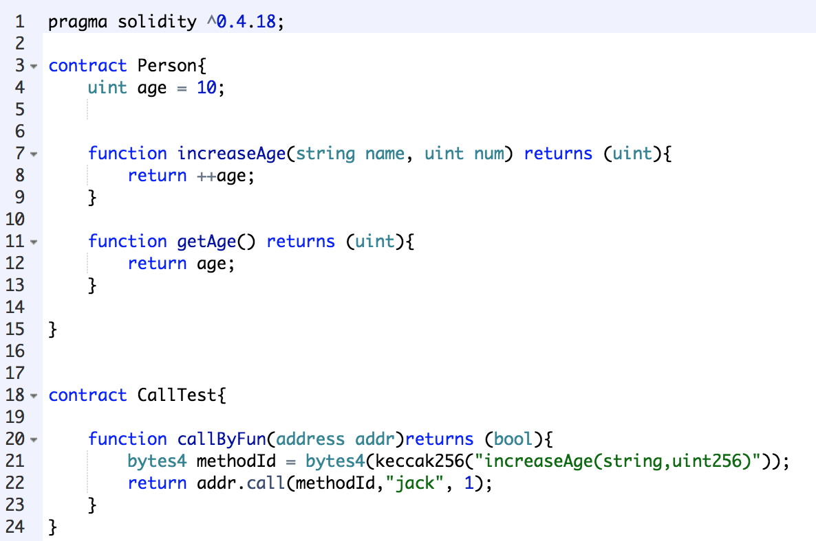
智能合约-可更改-合约间调用原理-call示例

Slide 25
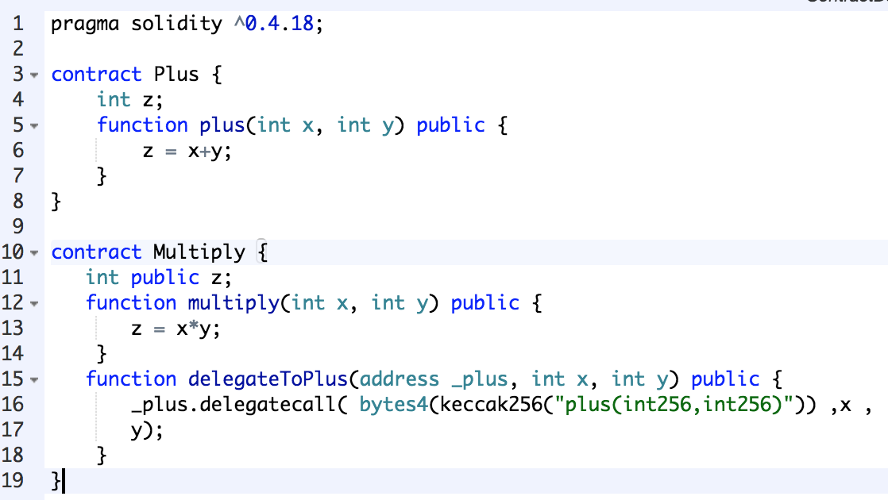
智能合约-可更改-合约间调用原理-delegatecall示例

Slide 26
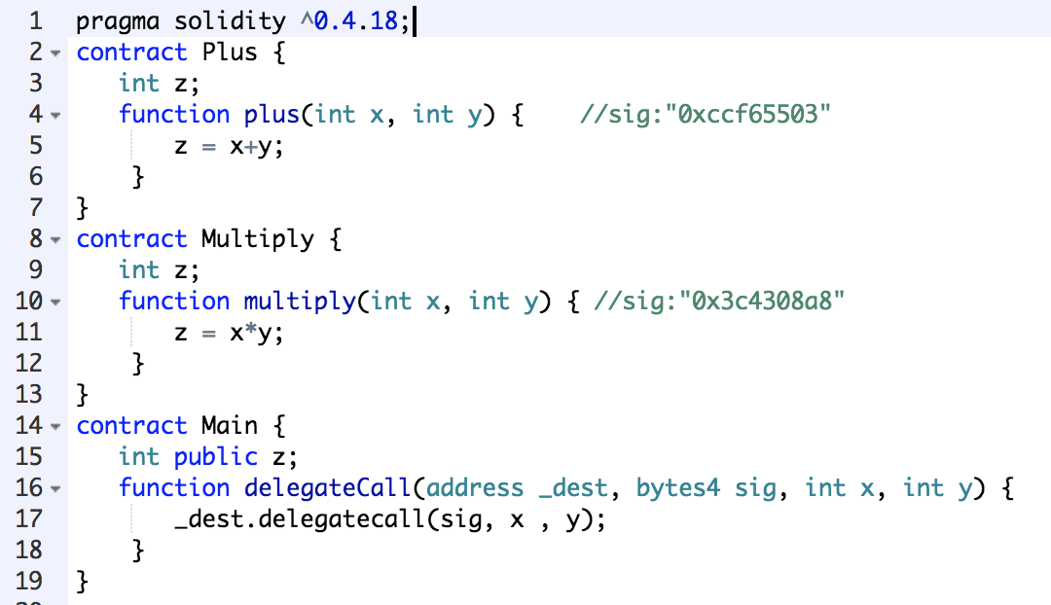
智能合约-可更改-实现1

Slide 27
智能合约-可更改-实现2
将合约分为两类：逻辑合约以及数据合约。
逻辑合约：对数据的逻辑处理和对外提供服务。逻辑合约不存储任何状态
数据合约：数据结构定义与所存储数据的读写接口。
set(type data)
逻辑调用
DAPP
逻辑合约
数据合约
get(type data)
Notes:
逻辑合约：通过访问数据合约获得数据，并对数据做逻辑处理，然后写回数据合约

Slide 28
智能合约-可更改-改进
上面的实现存在更改函式，所有调用main合约的服务都要修改sig和合约地址的问题， 修改策略：
func1
func2
……
funcN
router
main
也可以将funcN换成用libary语法来实现。
Notes:
main中地址写死为router的地址，router中的map进行映射，还在进一步的研究

Slide 29
5、场景应用

Slide 30
发行代币（积分）
场景应用
商品拍卖
投票
组团购买-拼多多
Notes:
代币 数字猫 应用

Slide 31
语法介绍： http://www.tryblockchain.org
参考资料列表
以太坊爱好者： http://ethfans.org
以太中文网： http://www.ethchinese.com
深入浅出区块链： https://learnblockchain.cn
钱包地址：https://www.myetherwallet.com/

